Slide 1
Алгоритм поиска кратчайшего безопасного пути на электронной карте местности
Студент: Монахов Дмитрий Игоревич
Руководитель: Барышникова Марина Юрьевна

Slide 2
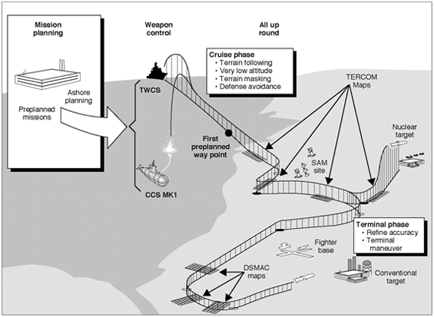
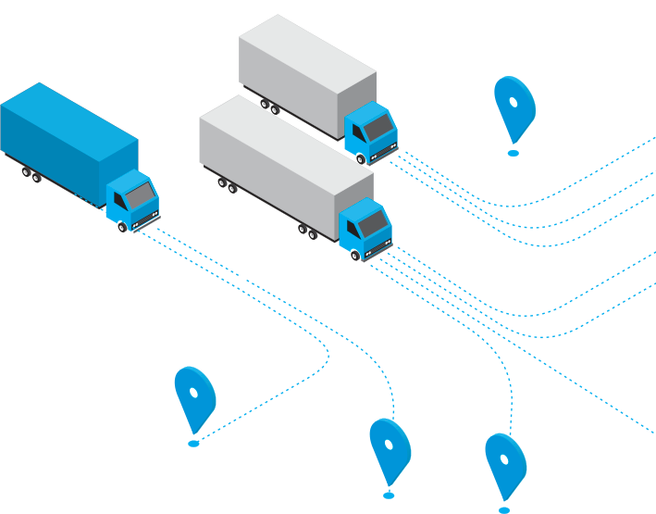
Актуальность
Terrain Contour Matching (TERCOM)
Использование рельефа местности
крылатыми ракетами
Логистика

Slide 3
Цель и задачи
Цель: модификация алгоритма поиска кратчайшего пути для решения проблемы прокладывания маршрута на карте местности с учетом требований пользователя по исключению специфических участков.
Задачи:
исследовательская (выбор существующего алгоритма поиска кратчайшего пути);
конструкторская (модификация выбранного алгоритма для решения проблемы);
технологическая (выбор средства отображения картографических данных, выбор среды и языка программирования, описание основных моментов разработки).

Slide 4
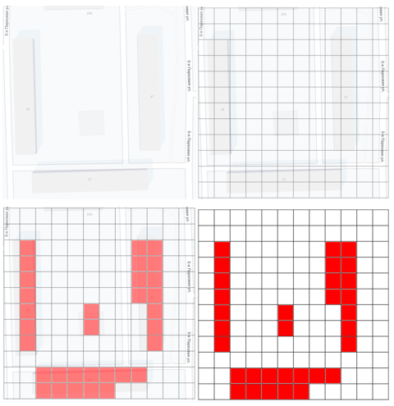
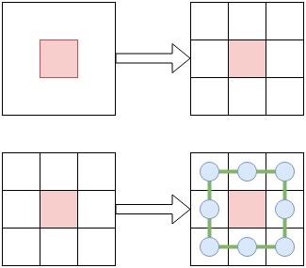
Исследование
Дискретное рабочее пространство (ДРП)
Графовое представление ДРП

Slide 5
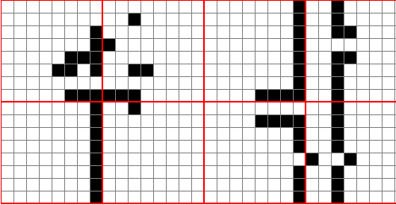
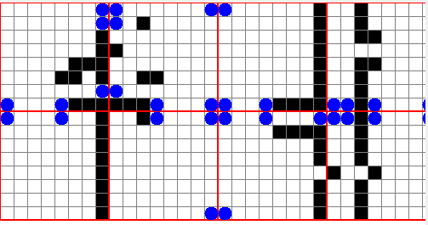
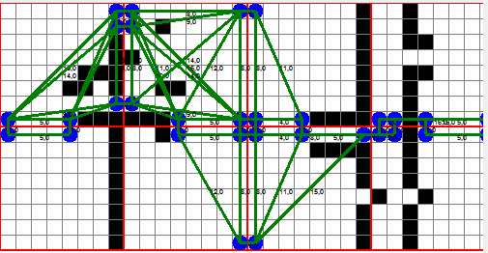
Исследование. Алгоритм HPA*

Slide 6
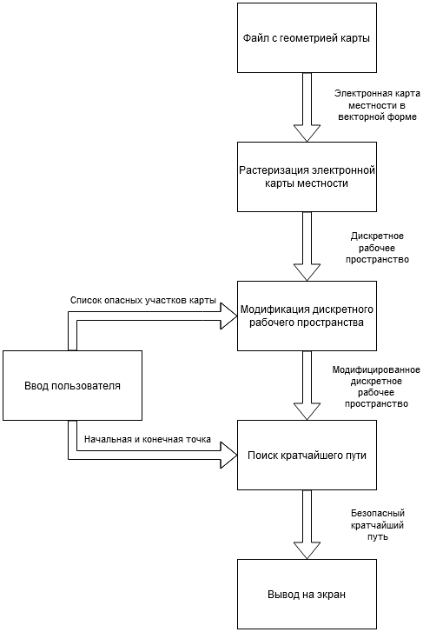
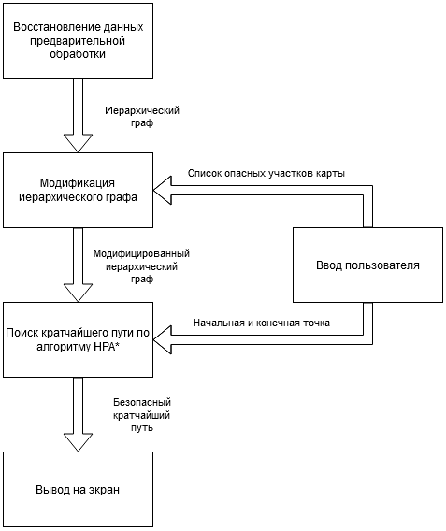
Конструирование
Универсальная модификация ДРП
Улучшенная модификация ДРП

Slide 7

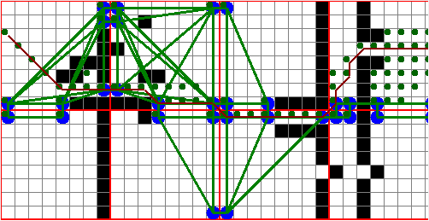

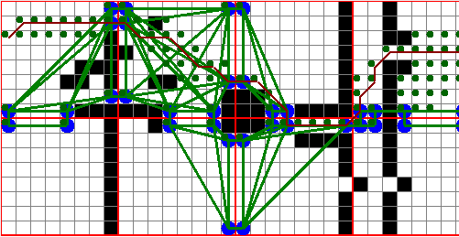
Конструирование

Slide 8
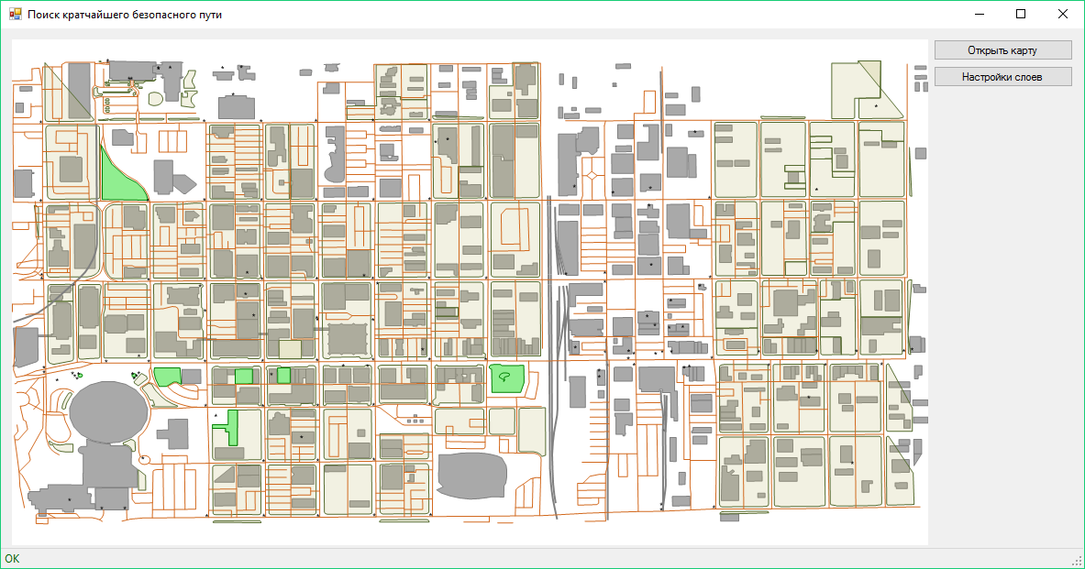
Рендеринг картографических данных
Рендеринг с помощью MapAround

Slide 9
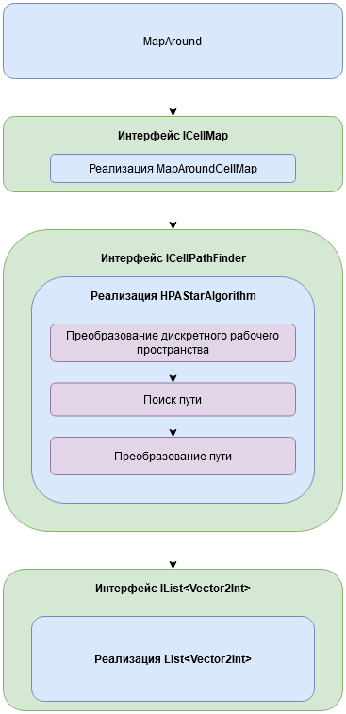
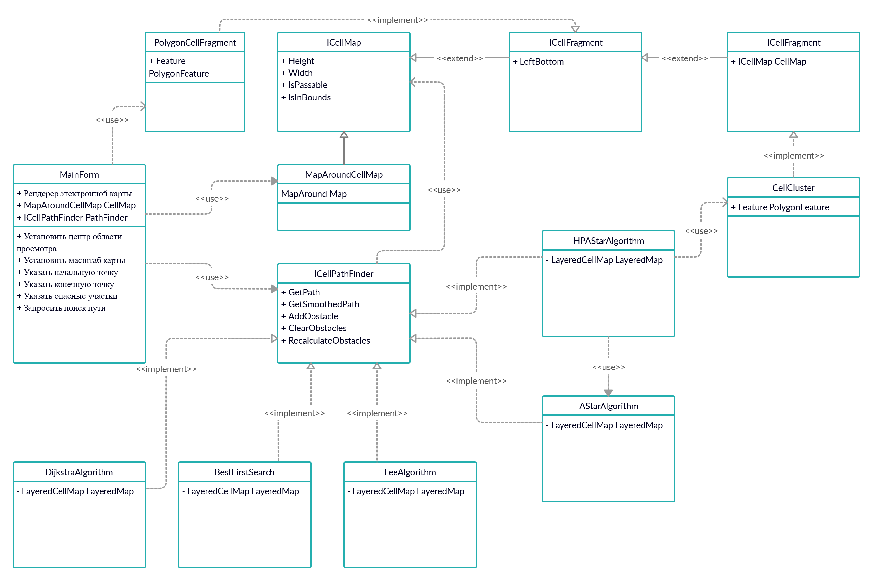
Структура проекта
Уровни абстракции
Упрощенная диаграмма классов

Slide 10

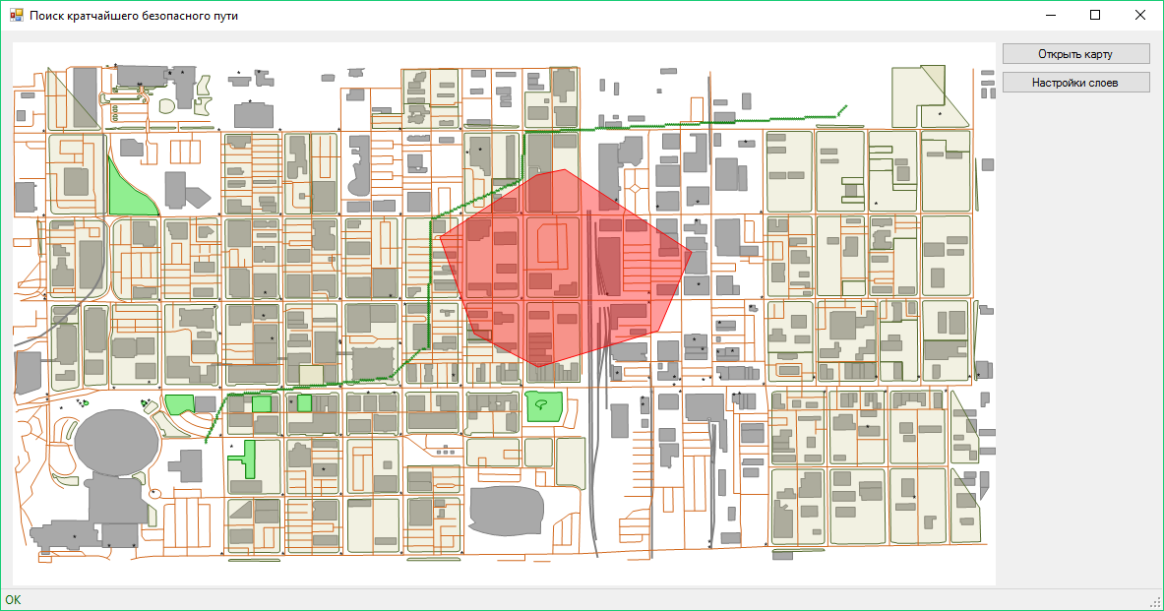
Поиск пути
Поиск пути с указанием опасного участка

Slide 11
Заключение
Выводы
Нет идеального средства решения проблем поиска пути
Алгоритмы различаются по области применения
Проблема поиска пути актуальна для множества отраслей науки и промышленности
Развитие
Адаптация программы для использования графа дорог
Кэширование данных HPA*
Исследование других алгоритмов поиска кратчайшего пути

